Slide 1
г. Нижний Тагил, МБОУ СОШ№20, 2013 год
Среднее арифметическое
(5 класс)
«Считай несчастным тот день или тот час, в который ты не усвоил ничего нового, ничего не прибавил к своему образованию»
Я. А. Коменский
Автор: Журавлёв И.А.

Slide 2
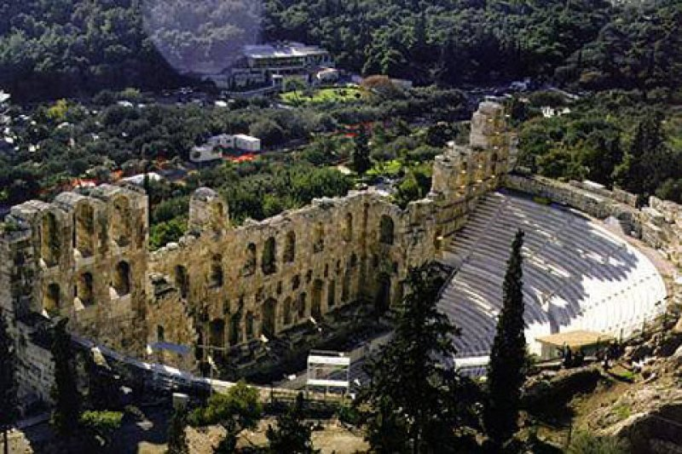
Олимпия

Slide 3
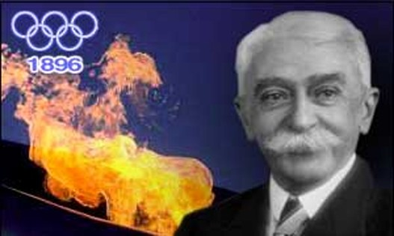
Пьер де Кубертен – основатель современных Олимпийских игр

Slide 4

Зимняя Олимпиада в Сочи
2014 год

Slide 5
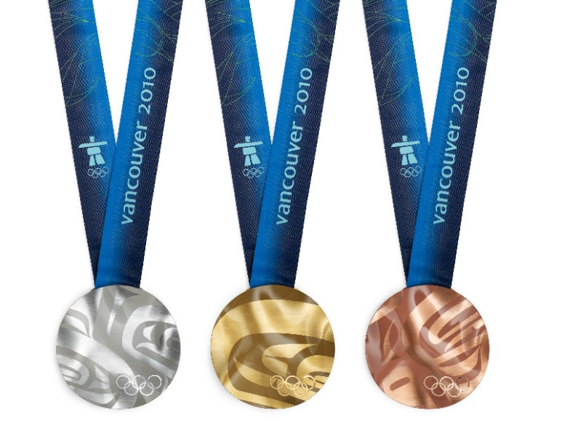
Олимпийские медали
2010 год – зимняя Олимпиада в Ванкувере
Россия – 15 медалей
2006 год – зимняя Олимпиада в Турине
Россия – 23 медали
Сколько в среднем олимпийских медалей завоевала сборная России за две последние зимние олимпиады?

Slide 6
Олимпийские медали
15+23=38 – сумма медалей за две олимпиады
38:2=19 – среднее количество за одну олимпиаду
В среднем сборная России на последних двух зимних олимпийских играх завоевывает по 19 медалей

Slide 7
Заброшенные и пропущенные шайбы
Групповой этап хоккейного олимпийского турнира 2010 года в Ванкувере
Россия - Латвия 7-3
Россия - Словакия 1-1
Россия - Чехия 4-2
Сколько в среднем сборная России забросила шайб за один матч? Сколько в среднем сборная России пропустила шайб за один матч?
Заброшенные шайбы | Пропущенные шайбы
7 | 3
1 | 1
4 | 2

Slide 8
Заброшенные и пропущенные шайбы
Заброшенные шайбы:
7+1+4=12 – общее количество заброшенных шайб
12:3=4 – среднее количество заброшенных шайб за игру
Пропущенные шайбы:
3+1+2=6 – общее количество пропущенных шайб
6:3=2 – среднее количество пропущенных шайб за игру

Slide 9
Среднее арифметическое
Среднее арифметическое нескольких чисел находится как сумма всех этих чисел, разделенная на количество этих чисел.
Найти среднее арифметическое чисел 7,1,15,2,4,4
(7+1+15+2+4+4):6=33:6=5,5
Среднее арифметическое может быть как целым числом, так и десятичной дробью

